Slide 1
Т.Б. Оберт «Экономическое управление организацией.
Часть 2» Учебное пособие в презентациях

Slide 2
УДК 338.32 (053.4)
ББК 65.01 я73
А 69 Оберт Т.Б.
Экономическое управление организацией. Часть 2. Учебное пособие в презентациях. Для студентов,
обучающихся по экономическим специальностям.
Саратов, СГУ, 2021. – 48 с.
Учебное пособие подготовлено в соответствии с положениями и требованиями Государственного образовательного стандарта высшего образования, включает презентации двух лекций, раскрывающих основные положения курса «Экономическое управление организацией», обеспечивающие теоретическую и практическую подготовку студентов-бакалавров по экономической проблематике. Материал учебного пособия может использоваться как в самостоятельной работе, так и при подготовке лекций, докладов и публичных выступлений.
Для студентов, обучающихся по направлению подготовки бакалавров: 38.03.02 – «Менеджмент», а также студентов, обучающихся по неэкономическим специальностям, изучающих менеджмент организации.
Р е к о м е н д у е т к п е ч а т и :
научно-методический совет экономического факультета (протокол № 6 от 26 октября 2021 г.)
УДК 338.32 ББК 65.01
Т.Б. Оберт

Slide 3
Тема 1. Предпринимательство, создание собственного бизнеса

Slide 4
«Предпринимательство» в рамках «Финансовой грамотности»
Доходы индивида:
Заработная плата
Доходы от активов
Прибыль/доходы от предпринимательской деятельности
Бизнес как дополнительный источник личного дохода:
в сфере, не связанной с основным заработком (хобби)
в той же сфере, что и основная работа
Бизнес как основной источник дохода

Slide 5
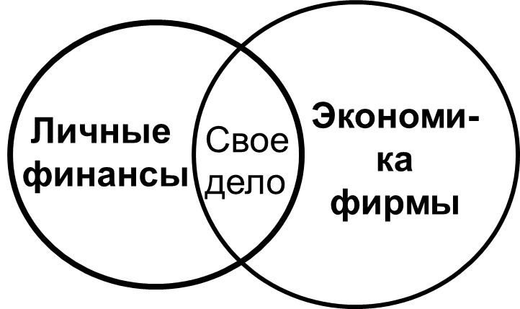
Взаимодействие с государственными органами
Налогообложение
Трудовое право
Права потребителя

Slide 6
Основные задачи темы
1. Свой бизнес – это необходимые расходы, но негарантированный доход;
Свой бизнес – это риски и ответственность;
Нужна идея и активы, чтобы бизнес был конкурентоспособным;
2. Основные практические шаги по созданию собственного бизнеса:
Выбор бизнес-идеи
Регистрация (Государственная пошлина за регистрацию – 800 руб)
Обязательства/ответственность предпринимателя

Slide 7
Производство
Общественное производство включает две важнейшие сферы: материальное производство и нематериальное.
Материальное и духовное производство взаимосвязаны. Продукт материального производства – условие для труда в непроизводственной сфере (строительство больниц, театров, спортивных комплексов, производства инвентаря).
В непроизводственной сфере идет продолжение производственной деятельности: лечение больных с помощью медицинского оборудования, научные исследования на базе технических приборов и т.п.

Slide 8
Производственная функция
Процесс производства осуществляется таким образом, чтобы его экономические результаты не только покрывали затраты производителей, но и превышали их. Поэтому происходит не только создание продукта и его стоимости, но и возрастание стоимости.
Закономерности использования факторов производства на уровне предприятия отражаются производственной функцией.
Q = f (V1, V2,…Vn),

Slide 9
Фирма (предприятие) представляет собой хозяйственное звено, реализующее собственные интересы посредством изготовления и продажи товаров и услуг путем планомерного комбинирования факторов производства.
Фирма как важнейший субъект рынка выполняет ряд функций:
1. Производственная функция: производство продукции, сопровождающееся организацией производства, выбором технологии, контролем качества товара.
2. Коммерческая функция: приобретение ресурсов, создание сбытовой сети, системы стимулирования реализации продукции, анализ рынка, конкурентов, спроса и предложения, то есть занятие маркетингом.
3. Финансовая функция: получение прибыли, инвестирование, работа с ценными бумагами, управление рисками и др.
4. Счетная функция: осуществление статистического и бухгалтерского учета, инвентаризация.
5. Административная: управление производственной и коммерческой деятельностью, мотивация труда, поиск путей эффективного функционирования фирмы, организация согласованной, упорядоченной деятельности фирмы, то есть осуществление менеджмента.

Slide 10
Размер фирмы (предприятия) характеризуется:
• мелкие (малые) с численностью до 100 чел.;
• средние - с количеством работающих от 100 до 500 чел.;
• крупные, где численность занятых превышает 500 чел.
численностью занятых работников.
Выделяют виды фирм по организационно-правовой форме.
-Индивидуальная фирма.
-Партнерство (товарищество).
-Корпорация. Корпорация представляет собой акционерное общество (АО) с большим числом собственников.

Slide 11
Одной из задач фирмы является минимизация издержек производства и эффективное распределение денежных средств между факторами производства. Поиск возможностей сокращение издержек и максимизации выпуска фирма осуществляет постоянно, так как цены факторов производства так же постоянно меняются.
Если, например, подорожал труд, то целесообразно заменить труд рабочих машинным трудом - капиталом, цена которого в данном случае должна быть ниже цены заменяемой им рабочей силы. В этом заключается принцип взаимозаменяемости факторов производства.
Создание фирмы является первым шагом реализации предпринимательского таланта.

Slide 12
Предпринимательская деятельность (предпринимательство) – это инициативная самостоятельная деятельность граждан и их объединений в целях получения прибыли, осуществляемая на свой страх и риск под имущественную ответственность в пределах, определяемых организационно-правовой формой предприятия.

Slide 13
Внешняя среда фирмы включает:
технологическую среду,
географическую среду, которая отражает территориальное размещение ресурсов,
политическую среду,
деловую конъюнктуру, с учетом той или иной фазы экономического цикла;
институциональную среду – т.е. инфраструктуру бизнеса, включающую банки и др. финансовые институты, страховые компании, биржи и т.д.
демографическая среду.
Внутренняя среда предпринимательства поддается регулированию со стороны предприятия – это структура фирмы, ее цели и задачи, технология производства, работники, которые являются главным фактором успеха фирмы..

Slide 14
Бизнес (англ. business «дело», «занятие», «предприятие») — предпринимательская, коммерческая или иная деятельность, которая не противоречит закону и направлена на получение прибыли посредством продвижения полезных и качественных продуктов или оказываемых услуг.
Современные объекты бизнеса:
Например:
Услуги по разработке сайтов;
Продвижение сайтов;
Разные услуги в сфере ИТ;
Интернет продажи;
Организация мероприятий;
Обучающие курсы…
Notes:
Чтобы студент представил себя на месте владельца бизнеса, выбирающего ОПФ, режим налогообложения, и т.д. Иначе дальнейший рассказ для него будет скучным

Slide 15
Предпринимательство (предпринимательская деятельность, бизнес) – рисковая экономическая деятельность, направленная на систематическое получение прибыли от производства и продажи товаров, оказания услуг, выполнения работ.
Для этой цели используется имущество, нематериальные активы, труд как самого предпринимателя, так и привлечённые со стороны. Риск предпринимателя связан с отсутствием гарантий того, что затраченные средства окупятся (что произведённое будет продано с прибылью).
Если же предприниматель понесет убытки, он потеряет все имущество или его часть.

Slide 16
В современных рыночных экономиках решающую роль играют крупные и сверхкрупные компании, именно они обеспечивают основную долю производства ВВП, основную долю экспорта, основную долю уплачиваемых в бюджет налогов.
Государство нередко поддерживает крупные компании, особенно во внешнеэкономических отношениях. Но вместе с тем в большинстве развитых стран существуют также различные программы поддержки и развития малого бизнеса.

Slide 17
Малый бизнес
Малый бизнес выполняет ряд важных функций в рыночной экономике:
• придает рыночной системе необходимую гибкость, в том числе во взаимодействии с крупным бизнесом;
• формирует конкурентную среду на региональных и местных рынках, ограничивает монополии;
• ускоряет научно-технический прогресс;
• обеспечивает рост занятости;
• снижает социальную напряженность;
• стабилизирует уровень доходов населения;
• является питательной средой для произрастания будущих крупных бизнесов.

Slide 18
Две наиболее популярных организационно-правовых форм создания малого бизнеса – это общество с ограниченной ответственностью (ООО) и индивидуальный предприниматель (ИП). В чем заключаются сравнительные преимущества и недостатки этих форм?
В практике деятельности малых предприятий и стартапов при заполнении документов часто встречаются следующие сокращения, которые желательно помнить:
ИНН — идентификационный номер налогоплательщика;
ИП — индивидуальный предприниматель;
ЕГРИП — Единый государственный реестр индивидуальных
предпринимателей;
БИК — банковский идентификационный код;
СБРФР — Служба Банка России по финансовым рынкам;
ЕГРЮЛ — Единый государственный реестр юридических лиц;
ОКВЭД — Общероссийский классификатор видов экономической деятельности.

Slide 19
Отличие ИП от ООО
Подготовка учредительных документов в ИП не требуется, а в ООО требуется устав;
Ответственность предпринимателя по обязательствам в ИП -полная всех участников, а в ООО -Уставным капиталом (при недобросовестном банкротстве возможна дополнительная ответственность).
Возможность привлечения дополнительных средств путем приглашения соучредителей в ИП –нет, а в ООО - до 50 соучредителей
Продажа или переоформление бизнеса с ИП – невозможно, с ООО – возможно
Восприятие контрагентами. Не все компании готовы работать с ИП. ООО воспринимается как более «надежная» компания для кредиторов, клиентов и поставщиков.

Slide 20
Бизнес-планирование и создание бизнес-плана. Финансовый план как составная часть бизнес-плана и планирования последующей деятельности малого предприятия
Бизнес-план – это план (программа) осуществления бизнес-операций, действий фирмы, содержащая сведения о фирме, товаре, его производстве, рынках сбыта, маркетинге, организации операций и их эффективности.
Бизнес-план служит двум основным целям:
− даёт инвестору ответ на вопрос, стоит ли вкладывать средства в данный инвестиционный проект;
− служит источником информации для лиц, непосредственно реализующих проект.

Slide 21
Структура бизнес-плана
Например, Европейский банк реконструкции и развития рекомендует такую структуру бизнес-плана:
1. Титульный лист.
2. Меморандум о конфиденциальности.
3. Резюме.
4. Предприятие: − история развития предприятия и его состояние на момент создания бизнес-плана, описание текущей деятельности;
− собственники, руководящий персонал, работники предприятия;
− текущая деятельность;
− финансовое состояние;
− кредиты.
5. Проект: − общая информация о проекте;
− инвестиционный план проекта;
− анализ рынка, конкурентоспособность;
− описание производственного процесса;
− финансовый план;
− экологическая оценка.
6. Финансирование: − графики получения и погашения кредитных средств;
− залог и поручительство; оборудование и работы, которые будут финансироваться за счёт кредитных средств;
− SWOT-анализ, риски.

Slide 22
По законодательству РФ
По законодательству РФ численность работников в малых предприятиях –
до 100 человек.
Среди малых предприятий выделяются микропредприятия – до 15 человек.
Доход, полученный от осуществления предпринимательской деятельности за предшествующий календарный год, определяется в порядке, установленном законодательством Российской Федерации о налогах и сборах, суммируется по всем осуществляемым видам деятельности и применяется по всем налоговым режимам, не должен превышать предельные значения, установленные Правительством Российской Федерации для каждой категории субъектов малого и среднего предпринимательства. В настоящее время это:
− для микропредприятий – 120 млн рублей;
− для малых предприятий – 800 млн рублей;
− для средних предприятий – 2 млрд рублей.

Slide 23
Единый реестр субъектов малого и среднего предпринимательства (Единый реестр), размещается в информационно-телекоммуникационной сети «Интернет» – https://rmsp.nalog.ru
В целях реализации государственной политики в области развития малого и среднего предпринимательства в Российской Федерации федеральными законами и иными нормативными правовыми актами Российской Федерации могут предусматриваться следующие меры:
• специальные налоговые режимы, упрощенные правила ведения налогового учета, упрощенные формы налоговых деклараций по отдельным налогам и сборам для малых предприятий;
упрощенные способы ведения бухгалтерского учета, включая упрощенную бухгалтерскую (финансовую) отчетность, и упрощенный порядок ведения кассовых операций для малых предприятий;
меры по развитию инфраструктуры поддержки субъектов МСП и др.

Slide 24
Поддержка малого бизнеса со стороны государства
Инфраструктура поддержки субъектов МСП включает в себя центры и агентства по развитию предпринимательства, государственные и муниципальные фонды поддержки предпринимательства, фонды содействия кредитованию (гарантийные фонды, фонды поручительств), акционерные инвестиционные фонды и закрытые паевые инвестиционные фонды, привлекающие инвестиции для субъектов МСП, технопарки, научные парки, инновационно-технологические центры, бизнес-инкубаторы, палаты и центры ремесел, центры поддержки субподряда, маркетинговые и учебно-деловые центры, агентства по поддержке экспорта товаров, лизинговые компании, консультационные центры, промышленные парки, индустриальные парки, агропромышленные парки, центры коммерциализации технологий, центры коллективного доступа к высокотехнологичному оборудованию, инжиниринговые центры и т.д.

Slide 25
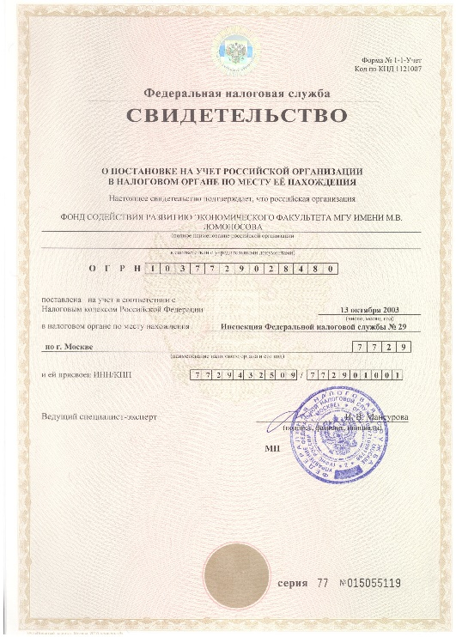
Регистрация бизнеса
При регистрации бизнеса инспекция ФНС должна передать данные в другие инстанции без участия заявителя, а те в свою очередь прислать информацию о регистрационных номерах по почте.
В каком случае нужно регистрировать бизнес?
Самозанятое население
Выбор формы: ИП или ООО
Открытие расчетного счета
Передача регистрационных данных в государственные органы
Однако на практике по разным причинам эти данные могут не дойти, поэтому необходимо контролировать получение регистрационных номеров самостоятельно, чтобы по ним вовремя оплатить взносы в ПФР, например.
Notes:
Самозанятое население. Репетиторство и сдача квартиры в аренду.
ИП и ООО

Slide 26
Самозанятое население
Отдельные виды деятельности: репетиторство; услуги няни; оказывают услуги парикмахерского дела, в том числе и маникюра, педикюра; швеи, которые предоставляют услуги на дому и т.д.
Нет наемных работников
Доходы менее 1 млн. рублей в год
Регистрация
Ведение книги доходов и расходов
Налоги
Страховые взносы
ПАТЕНТ
Notes:
Пока законодательно не определены
Существует цель – до 15 июня 2017 года определить правовой статус
Идея – создать систему единого окна для таких граждан. Получение патента должно заменять и процедуру регистрации, и освобождать от уплаты налогов и страховых взносов.

Slide 27
Ответственность предпринимателя (налоги и отчетность)
Налоги компании
Налоги на заработную плату персонала
Взносы в страховые фонды
Бухгалтерская отчетность
Статистическая отчетность
В упрощенной системе налогообложения 6% в отличие от 15% налоги платятся со всего дохода, УСН в 15% с разницы между доходами и расходами и отчетность должна быть и по расходам также.
Отчетность в ПФР (Пенсионный фонд)
ЕНВД единый налог на вмененный доход ( с 7,5 до 15%)
Системы налогообложения
ЕСХН- 6% единый сельхоз налог
ОСН
20%- налог на прибыль
УСН упрощенная система налог.ообложения
Патент
6%
15%
Notes:
Далее студент должен знать, что создание бизнеса накладывает на него ответственность: …
Что касается налогов, задача любого предпринимателя – минимизировать налоговую нагрузку. Для малых предпринимателей
Для регионов в отличие от Москвы актуальным может быть и такой вариант как ЕНВД
Невнимание к ответственности может приводить к серьезным штрафам. Например,
Кейс – перечисление средств на расчетный счет учредителя без уплаты налогов и страховых взносов

Slide 28
Зачем вести бухгалтерский учет, составлять и предоставлять бухгалтерскую (финансовую), статистическую отчетность
Во-первых, это соблюдение требований законодательства, за нарушения которых предусмотрена ответственность.
Во-вторых, в ряде случаев без предоставления финансовой отчетности малое предприятие не сможет претендовать на финансовую и иную поддержку государства.
В-третьих, малому предпринимателю, не имеющему бухгалтерской (финансовой) отчетности, практически невозможно получить банковский кредит, заем у профессионального небанковского кредитора.
В-четвертых, многие крупные заказчики (покупатели), соблюдая требования налогового законодательства об осмотрительности в выборе контрагента, в составе запрашиваемых у контрагента документов могут запросить бухгалтерскую (финансовую) отчетность.
В-пятых, ведение учета и составление бухгалтерской отчетности дисциплинирует как самого предпринимателя, так и его работников, позволяет адекватно оценивать финансовое состояние предпринимателя, предупреждать риск банкротства, вести финансовое планирование и контроль.

Slide 29
Ответственность предпринимателя
Лицензирование (например, образовательная деятельность)
Сертификация (например, услуги общественного питания)
Трудовое законодательство
«О санитарно-эпидемиологическом благополучии населения»
Закон «О защите прав потребителей»
Наиболее распространены нарушения трудового права в области:
Заключения, изменения и прекращения трудового договора;
Оплаты труда, в том числе при увольнении;
Охраны труда, режима труда и отдыха и др.
Notes:
Например, распространены нарушения в сфере трудового права – либо с целью сэкономить, либо от незнания и отсутствия специалистов в данной области. Угроза может проявиться, например, в виде бывшего сотрудника подавшего в суд на работодателя.

Slide 30
Финансовое планирование
Несоответствие цены и себестоимости.
При расчете себестоимости часто не учитываются накладные расходы, некорректно учитывается загрузка персонала и расходы на заработную плату. Например, компания наняла новых дорогих дизайнеров, но при этом не изменилась цена услуг. В этом случае у компании могут возникнуть убытки.
Расчет себестоимости:
Прямые и косвенные расходы
Переменные и постоянные издержки
Ценообразование
Прибыль
Notes:
Хотя бы кратко затронуть тему финансового планирования. Связано это с тем, что часто начинающие предприниматели неправильно оценивают свое положение, финансовые потоки: бизнес может казаться прибыльным в то время как он приносит убытки. Например, это может быть связано с отсутствием правильного расчета издержек и себестоимости.
Малый бизнес – это часто не товары, а услуги, а расчет себестоимости услуг – задача не простая.

Slide 31
«Маркетинг – управленческая концепция» Ф. Котлер
Маркетинг на предприятии проявляется как: глобальная (все охватывающая ) деятельность компании
одна из функций компании (наряду с другими)

Slide 32
На практике маркетологами было выявлено шесть правил поведения с клиентом:
1) знать покупателя лучше, чем он сам себя; 2) уделять большое внимание дизайну магазина; 3) постоянно думать о покупателях; 4) совершенствовать обслуживания за счет стимулирования оплаты труда; 5) постоянно обучать персонала компании; 6) забота о сотрудниках.

Slide 33
Организация маркетинга -
это структурное построение для управления маркетинговыми функциями, устанавливающее подчиненность и ответственность за выполнение тех или иных заданий.

Slide 34
Структура маркетинговых служб может строиться по следующим принципам:
1. Функциональный. Самый простой и распространенный среди мелких фирм. Здесь подразделения создаются в зависимости от функций маркетинга (отдел рекламы, сбыта, ценообразования, сервиса и т. д.). Данная организация отличается простотой управления и небольшими издержками, а с другой стороны – она теряет свою эффективность при увеличении товарного ассортимента и выхода на новые рынки.

Slide 35
2. Дивизионный.
Все отделы службы выполняют однотипные функции, но поделены по какому-либо из признаков: а) географическому – применяется в компаниях, торгующих по всей территории страны, а также за рубежом. Выделяют отдел планирования, отдел маркетинговых исследований, отдел общественной службы сбыта (продавцы и торговые агенты, проживающие на обслуживаемой территории, поэтому могут эффективно работать с клиентами при минимальных издержках времени и средств на разъезды); б) рыночному – фирма может строить свою работу применительно к потребителям, составляющим конкретно сегменты рынка. Данная организация будет иметь успех для фирм, реализующих свои товары на разных рынках; в) товарному – используется в фирмах с широким товарным ассортиментом. Плюсом является быстрота реакции управляющего по товару на возникающие проблемы, а отрицательная сторона – фирма несет большие расходы на содержание такой службы.

Slide 36
3. Проблемный
4. Смешанная организация.
Используется крупными компаниями. Основывается на использовании двойной подчиненности. Минусы такой организации – большие затраты, действия часто требуют согласованности, риск возникновения конфликтов. Плюс – охват своим вниманием товаров и рынков.

Slide 37
Принципы деятельности маркетолога
A - (attention) внимание к изменениям конъюнктуры рынка; I - (interest) интерес к потребителю (клиенту); D - (decision) решение задач в соответствии с целями; A - (action) активное действие.

Slide 38
Концепции управления маркетинговой деятельностью
-Управление товаром -Интенсификация коммерческих усилий (управление сбытом) -Интенсификация производственной деятельности (управление производством) -Комплексные маркетинговые преобразования -Концепция социально-этического маркетинга

Slide 39
Система управления – это обоснованная система организации и руководства, основанная на сочетании и взаимодействии основных функций: целеполагания, анализа, планирования и контроля. Целеполагание анализ
контроль планирование
Целеполагание определяет направление и характер деятельности.
Анализ является основой разработки управленческого решения.
Планирование позволяет определить возможности предприятия в достижении цели. Контроль - процесс проверки, оценки, сопоставления и коррекции результатов.

Slide 42
Цели маркетинга.
Система правил постановки цели
SMART Specific - конкретна
Measurable – измерима
Аcceptable - желаема
Realistic - достижима
Тimely – своевременна
Система правил постановки цели SMARTER:
Evaluated – обратная связь
Reviewed - цель должна корректироваться на основании изменений внутри и вовне компании.

Slide 43
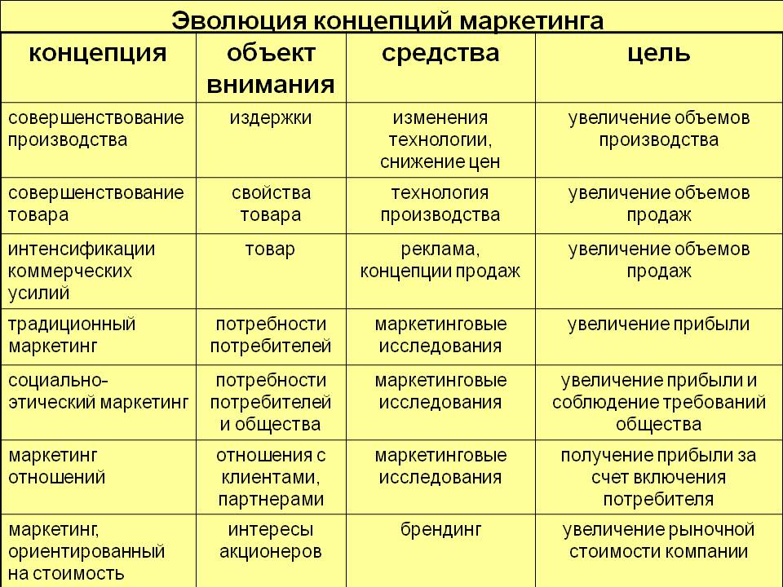

Slide 44
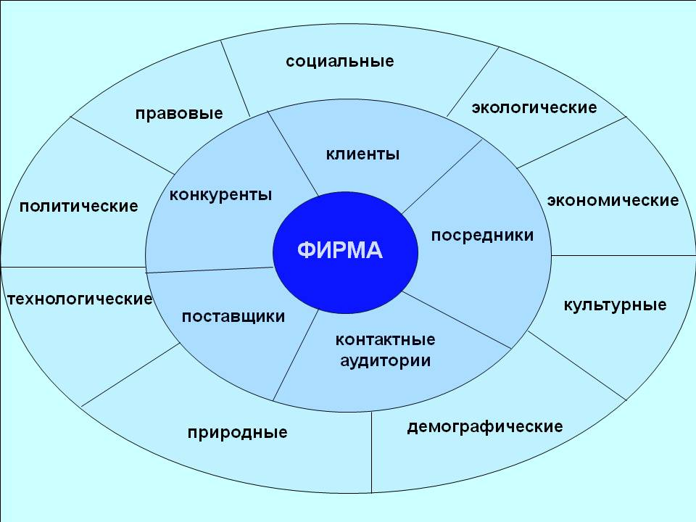
Маркетинговая среда фирмы

Slide 45
Элементом маркетинга предприятия является реклама.
Реклама – один из основных инструментов коммуникативной политики, использующий неличные формы коммуникаций, направленные на определенный круг лиц, осуществляемые только при помощи платных средств распространения информации с четко указанным источником финансирования.
Рекламные мероприятия призваны формировать или поддерживать интерес к физическому либо юридическому лицу, товарам (услугам) или начинаниям и способствовать их реализации, т.е. реклама занимается формированием спроса у потенциальных потребителей.
Реклама (advertising) – это любая оплаченная конкретным спонсором форма неличного представления и продвижения идей, товаров или услуг. Для потребительских товаров реклама стоит на первом месте, для продукции производственно-технического назначения - только на третьем.

Slide 47
Вопросы для обсуждения и закрепления прочитанного
Проанализируйте и сформулируйте необходимость и содержание предпринимательской деятельности для современной экономики.
Перечислите виды предпринимательства и методы их регулирования.
Охарактеризуйте организацию работы маркетинговых служб на предприятии, их функции и экономическую роль.
Назовите пути совершенствования маркетинговой деятельности на современном предприятии
Спрогнозируйте факторы роста предпринимательства в современной российской экономике.

Slide 48
Учебное издание
Оберт Татьяна Борисовна
Экономическое управление организацией. Часть 2
Учебное пособие в презентациях

